Slide 1

CSS – GRID

Slide 2
Introducción GRID
Presenta un sistema de cuadrícula bidimensional para CSS.
Una cuadrícula es un conjunto de líneas horizontales y verticales que se intersectan - un grupo define columnas y el otro filas.
Los elementos se pueden colocar en la cuadrícula respetando estas columnas y filas.
Tamaños fijos y flexibles
Fijo: Definir con tamaños fijos: cm, px,…
Flexibles: porcentajes o fr (fracción).
Posicionamiento de elementos
Puede colocar elementos en una ubicación precisa en la cuadrícula utilizando números de línea, nombres o seleccionando un área de la cuadrícula.
Grid también contiene un algoritmo para controlar la ubicación de elementos que no tienen una posición explícita en la cuadrícula.

Slide 3
GRID
Creación de líneas adicionales para alojar contenido
Se puede definir una cuadrícula explícita con grid layout.
La especificación Grid es lo suficientemente flexible como para permitir agregar filas y columnas adicionales cuando sea necesario.
Control de alineación
Grid contiene características de alineación para poder controlar la forma cómo se alinean los elementos una vez colocados en un área de cuadrícula y cómo está alineada toda la cuadrícula.
Control de contenido superpuesto
Se puede colocar más de un elemento en una celda de la cuadrícula o área, las cuales pueden solaparse o superponerse total o parcialmente entre sí. Esta estratificación (quien está arriba/abajo) puede ser controlada con la propiedad z-index

Slide 4
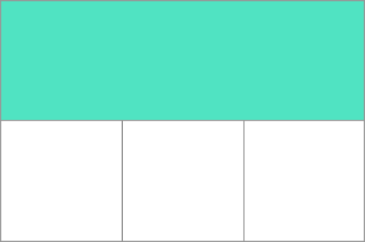
GRID
Declaración de contenedor GRID:
display: grid
display:inline-grid
Tan pronto como hagamos esto todos los hijos directos de ese elemento se convertirán en elementos de la cuadrícula
Vías, filas y columnas del GriD
En la imagen se puede ver una vía resaltada.
Es la vía de la primera fila en nuestra cuadrícula.
Definir filas y columnas- Propiedades:
grid-template-columns: Define el tamaño de las vías de cada columna
grid-template-rows. : Define el tamaño de las vías de cada fila
Éstas definen las vías de la cuadrícula. Una vía de cuadrícula es el área entre las dos líneas -horizontales o verticales- dentro de la cuadrícula

Slide 5
GRID
La Unidad fr
Representa una fracción del espacio disponible en el contenedor de la cuadrícula
EJEMPLO:
grid-template-columns: 2fr 1fr 1fr;→ El espacio disponible se divide en cuatro. Dos partes corresponden a la primera vía y una parte a cada una de las dos vías restantes
grid-template-columns: 500px 1fr 2fr;→ La primera vía tiene 500 píxeles, por lo que este ancho fijo se sustrae del espacio disponible. El espacio restante se divide en tres y se asigna en proporción a las dos vías flexibles

Slide 6
GRID
Listando vías con la notación repeat()
Las cuadrículas grandes con muchas vías o celdas pueden utilizar la notación repeat() con el fin de repetir todas o una sección de la lista de vías.
repeat([núm de veces], [valor o valores]);
EJEMPLOS:
grid-template-columns: 1fr 1fr 1fr; = grid-template-columns: repeat(3, 1fr);
grid-template-columns: 20px repeat(6, 1fr) 20px;
La notación de repetición toma una lista de vías específicas:
grid-template-columns: repeat(5, 1fr 2fr); → la cuadrícula consistirá de 10 vías, una vía 1fr seguida por una vía 2fr, repetida cinco veces
1fr | 1fr | 1fr
20px | 1fr | 1fr | 1fr | 1fr | 1fr | 1fr | 20px

Slide 7
GRID
Cuadrícula implícita y explícita
Si especifico la cantidad de filas → cuadrícula explícita
Si especifico sólo grid-template-columns→ la cuadrícula irá poniendo filas según lo necesite el contenido. Eso es cuadrícula implícita.
Si se coloca algo fuera de la cuadrícula ya definida, o si debido a la cantidad de contenido, se necesitaran más vías o celdas, GRID crea filas y columnas en la cuadrícula implícita.
Estas vías varían su tamaño automáticamente de forma predeterminada, así que ajustarán su tamaño basadas en el contenido dentro de ellas.
También puede definir un tamaño para el conjunto de vías creadas en la cuadrícula implícita con las propiedades grid-auto-rows y grid-auto-columns

Slide 8
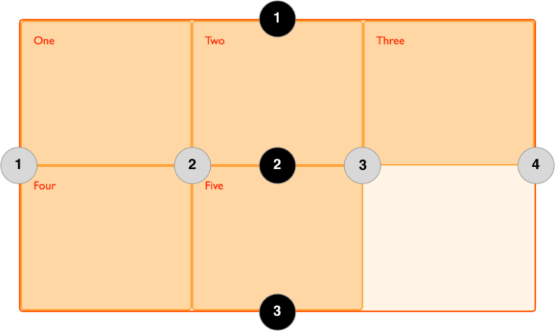
GRID
Líneas de la cuadrícula
Se debe tener en cuenta que cuando definimos una cuadrícula definimos las vías de la cuadrícula, no las líneas.
Grid luego nos da las líneas numeradas a utilizar al posicionar elementos
Las líneas están numeradas según el modo de escritura del documento.
En un idioma de izquierda a derecha, la línea 1 está al lado izquierdo de la cuadrícula.
En un idioma de derecha a izquierda, está en el lado derecho de la cuadrícula.

Slide 9
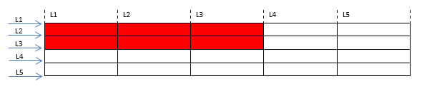
GRID
Posicionando elementos de acuerdo a las líneas
Propiedades:
grid-column-start
grid-column-end
grid-row-start
grid-row-end
EJEMPLO:
.box1 {
grid-column-start: 1;
grid-column-end: 4;
grid-row-start: 1;
grid-row-end: 3;
}
El elemento se coloca partiendo de la línea de la columna 1, y se extiende a la línea de la columna 4→ Se extiende 3 columnas
Comienza en la línea de la fila 1 y termina en la línea de fila la 3 → Se extiende 2 filas.

Slide 10
GRID-AREA
grid-area
Las áreas del grid son cuadradas (definidas con grid-column/row-start/end). Pero utilizando esto, podría generar áreas de diferentes formas: L, T,….
grid-template-areas: Consiste en la definición de áreas (según la cuadrícula dibujada) y asignarles nombres que posteriormente con grid-area se asociarán a elementos html (que ocuparán estos espacios definidos)
PASOS PARA DEFINIR GRID AREAS:
Definir las filas y columnas del grid con grid-template-rows y grid-template-columns
Las cuadrículas del grid se pueden nombrar de izquierda a derecha y de arriba a abajo, por filas con grid-template-areas
Asocio ese nombres a una etiqueta HTML con grid-area

Slide 11
GRID-PROPIEDADES: GRID-AREA
EJEMPLO:
1. Definir el grid
grid-template-columns: 150px 1fr;
grid-template-rows: 50px 1fr 30px;
(Esto me da un grid de 2 columnas (cada una de un tamaño: 150px 1fr) x 3 filas (cada una de un tamaño: 50px 1fr 30px)
2. Ponerles nombre con grid-template-areas
grid-template-areas: "head head"
"nav main"
"nav foot";
1 | 2
3 | 4
5 | 6
Head | Head
Nav | Main
Nav | Foot

Slide 12
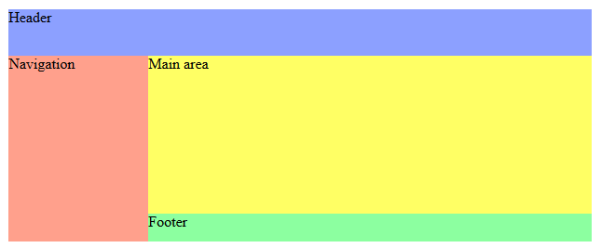
GRID-PROPIEDADES: GRID-AREA
3. Asociarlas a un/os elemento/s html con grid-area
#page > header {
grid-area: head;
background-color: #8ca0ff;
}
#page > nav {
grid-area: nav;
background-color: #ffa08c;
}
#page > main {
grid-area: main;
background-color: #ffff64;
}

Slide 13
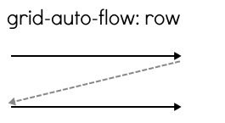
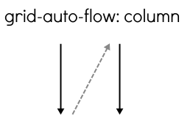
GRID- PROPIEDADES: Algoritmo de llenado
grid-auto-flow: controla cómo funciona el algoritmo de auto-llenado de celdasespecificando cómo se autocolocarán los elementos.
Valores:
row: Por defecto. Los items se colocan llenando las filas. Si es necesario añade más filas.
column: los items se colocan llenando las columnas. Si es necesario añade más columnas

Slide 14
GRID- PROPIEDADES: Algoritmo de llenado
dense: El algoritmo dense intenta rellenar los huecos antes en la cuadrícula, si más tarde aparecen elementos más pequeños. Esto puede hacer que los elementos parezcan desordenados, cuando al hacerlo se llenarían los huecos dejados por elementos más grandes.
Si se omite, se utiliza un algoritmo donde el algoritmo de ubicación solo se mueve "hacia adelante" en la cuadrícula al colocar elementos, nunca retrocede para llenar los huecos. Esto asegura que todos los elementos colocados automáticamente aparezcan "en orden", incluso si esto deja huecos que podrían haberse llenado con elementos posteriores.

Slide 15
GRID- PROPIEDADES: Cuadrícula implícita
grid-auto-rows/ grid-auto-columns: especifica el tamaño (fila/columna) de una cuadrícula creada implícitamente (las explícitas van con grid-template-columns/rows)
VALORES:
<length> Es una medida no negativa.
EJEMPLO: grid-auto-rows: 100px;
<porcentaje> Es un <porcentaje> no negativo relativo al tamaño del bloque del contenedor de la grilla. Si el tamaño del bloque del contenedor de la grilla es indefinido, el valor del porcentaje es tratado como auto.
EJEMPLO: grid-auto-rows: 10%;
<flex> Es una dimensión no negativa con la unidad fr especificando el factor flex de la vía. Cada vía con valor <flex> toma una parte del espacio restante en proporción con su factor flex.
Cuando aparece fuera de una notación minmax(), implica un mínimo automático (Ejemplo: minmax(auto, <flex>)).
EJEMPLO:
grid-auto-rows: 0.5fr;
grid-auto-rows: 3fr;

Slide 16
GRID- PROPIEDADES: Cuadrícula implícita
max-content Representa la longitud máximo del contenido de cada uno de los ítems de la vía en la cuadricula (grid)
EJEMPLO: grid-auto-rows: max-content;
min-content Representa la longitud mínima del contenido de cada uno de los ítems de la vía en la cuadricula (grid)
EJEMPLO: grid-auto-rows: min-content;
minmax(mínimo, máximo)Define el rango del tamaño, dicho tamaño debe ser mayor o igual al (mínimo) y menor o igual al (máximo).
Si el parámetro (máximo) es más pequeño que el parámetro (mínimo), entonces el parámetro (máximo) es ignorado y la función se tratará con el parámetro (mínimo).
Si el valor <flex> pone como mínimo el factor flex de la pista, será tratado como cero ( o el contenido mínimo, si el contenedor grid es inicializado con el tamaño mínimo permitido ).
EJEMPLO:
grid-auto-rows: minmax(100px, auto);
grid-auto-rows: minmax(max-content, 2fr);
grid-auto-rows: minmax(20%, 80vmax);

Slide 17
GRID- PROPIEDADES: Cuadrícula implícita
auto Es una palabra clave que es idéntica a contenido máximo si es un máximo. Como mínimo representa el valor mínimo más grande (como esté especificado por min-width/min-height) de los elementos de la grilla que ocupan la pista de la grilla.
EJEMPLOS MEZCLADOS:
grid-auto-rows: min-content max-content auto;
grid-auto-rows: 100px 150px 390px;
grid-auto-rows: 10% 33.3%;
grid-auto-rows: 0.5fr 3fr 1fr;
grid-auto-rows: minmax(100px, auto) minmax(max-content, 2fr) minmax(20%, 80vmax);
grid-auto-rows: 100px minmax(100px, auto) 10% 0.5fr fit-content(400px);

Slide 18
GRID- PROPIEDADES:grid-column/row
grid-column / grid-row: Especifica dónde empiezan y acaban las vías (mediante números de líneas).
grid-column: <grid-column-start> <grid-column-end>
grid-row: <grid-row-start> <grid-row-end>
Valores posibles :
El valor 0 es inválido
auto
Indica auto-colocación, un span automático, o por defecto un span de 1. El valor 0 es inválido

Slide 19
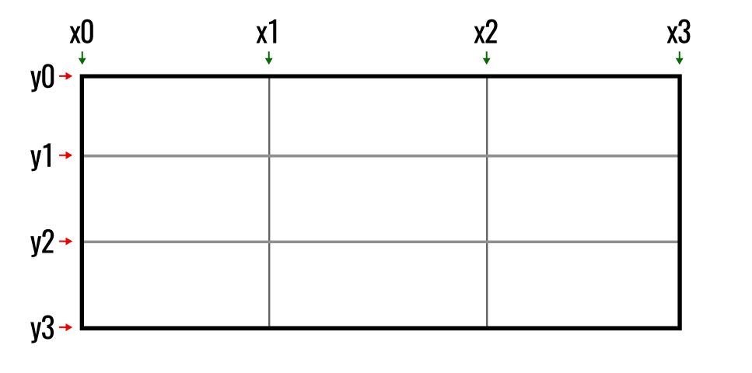
GRID- PROPIEDADES:
<integer> && <custom-ident>?
Si se especifica un valor negativo se empezará a contar desde el final del eje.
Si se indica un nombre, <custom-ident>, sólo las líneas con ese nombre serán contadas (las defino al definir el grid)
EJEMPLO:
grid-template-columns: [x0] 1fr [x1] 1fr [x2] 1fr [x3];
/* [x3]-> no necesita especificarle anchura porque es la última línea*/
grid-template-rows: [y0] 1fr [y1] 1fr [y2] 1fr [y3];
/* [y3]-> no necesita especificarle anchura porque es la última línea*/

Slide 20
GRID- PROPIEDADES: GAPs y template
Huecos entre filas y columnas:
grid-column-gap: especifica el espacio entre grid columns (líneas verticales).
grid-row-gap: especifica el espacio entre grid rows (líneas horizontales).
grid-gap: Abreviatura para el espacio entre filas y columnas.
Un único valor: ancho para ambas
Dos valores: <'grid-row-gap'> <'grid-column-gap'>
grid-template: Abreviatura para definir el grid <filas> / <columnas>

Slide 21
GRID- PROPIEDADES: Alineación
Alineación:
justify-items: Distribuye los elementos en el eje horizontal. start | end | center | stretch
align-items: Distribuye los elementos en el eje vertical. start | end | center | stretch
Estas 2 últimas propiedades se definen sobre el elemento contenedor padre, pero afectan a los ítems hijos, por lo que actúan sobre la distribución de cada uno de los hijos.
En el caso de que queramos que uno de los ítems hijos tengan una distribución diferente al resto, aplicamos la propiedad justify-self o align-self sobre el ítem hijo en cuestión, sobrescribiendo su distribución.

Slide 22
GRID- PROPIEDADES: Alineación
Alineación:
Para modificar la distribución de todo el contenido en su conjunto, y no sólo de los ítems por separado:
justify-content: start | end | center | stretch | space-around | space-between | space-evenly
align-content: start | end | center | stretch | space-around | space-between | space-evenly
Atajo de alineaciones:
place-items: [align-items] [justify-items]
place-content: [align-content] [justify-content]

Slide 23
GRID- PROPIEDADES: Atajo
grid: Permite definir todas las propiedades grid explícitas (grid-template-rows, grid-template-columns, grid-template-areas), implícitas (grid-auto-rows, grid-auto-columns, grid-auto-flow), y relativas al espacio entre las celdas (grid-column-gap y grid-row-gap) en una sola declaración:
grid: <grid-template> <grid-auto-flow> <grid-auto-rows> / <grid-auto-columns>
EJEMPLOS:
.grid {
grid: 100px 20px;
grid: 200px repeat(2, 100px) 300px;
grid: row;
grid: column dense;
grid: row 200px;
grid: row 400px / 150px;
}

Slide 24
GRID - Propiedades
RESUMEN
Propiedad | Valor | Explicación
display | grid|inline-grid | Define la cuadrícula
grid-template-columns grid-template-rows | Ancho-Col1 AnchCol-2 … Alto-fila1 Alto-fila2 … | Ancho /Alto Explícita
grid-template-rows |  | Altura filas – Explícita
grid-column-start grid-column-end | Número | Comienzo-Fin de la vía en base a las líneas
grid-template-areas | “nombre1 nombre1 nombre1 …” “nombre2 nombre2 nombre2 …” | Poner nombre a las vías. Contender grid
grid-area | “nombre grid area” | Asociar a la etiqueta un área. Hijo en contenedor grid
grid-auto-flow | row|column|dense | Algoritmo de auto llenado
grid-auto-rows grid-auto-columns | longitud | porcentaje | valor_flex | max-content | min_content | max_content | minmax | tamaño (fila/columna) – IMPLÍCITA
auto-fill / auto-fit | repeat(auto-fill, minmax(valor1, valor2)); | Redimensiona según el espacio disponible

